Slide 1
GST1533
GESTÃO DE ROTINAS E
PASSIVOS TRABALHISTAS
Prof. Eco. Adm. Msc. Luiz Cláudio Brites Lobato

Slide 2





Prof. Eco. Adm. Msc. Luiz Cláudio Brites Lobato
GST1533
GESTÃO DE ROTINAS E PASSIVOS TRABALHISTAS

Slide 3

APRESENTAÇÃO
MINI CURRÍCULO DO PROFESSOR
Eco. Adm. Msc. Luiz Cláudio Brites Lobato
Atuação:
Diretor Executivo do SINAERJ – (SINDICATO DOS ADMINISTRADORES DO ESTADO DO RIO DE JANEIRO)
Conselheiro do Observatório Social de Nova Iguaçu – OSNI -RJ
Presidente do Conselho Municipal de Trabalho Emprego e Renda – Nova Iguaçu - PMNI
Diretor Executivo da Assertiva Inteligência Empresarial .
Formação:
Administrador e Economista – UFRRJ / UNESA
Especialista em Auditoria e Perícia Contábil - UNESA
Mestre em Planejamento Urbano e Educação – UFRJ
Mestrando Em Patrimônio Cultura e Sociedade - UFRRJ
Diversas Especializações nas áreas de:
  Auditoria, Perícia, Contabilidade e Educação.
e-mail: luizlobato0101@gmail.com

Slide 4
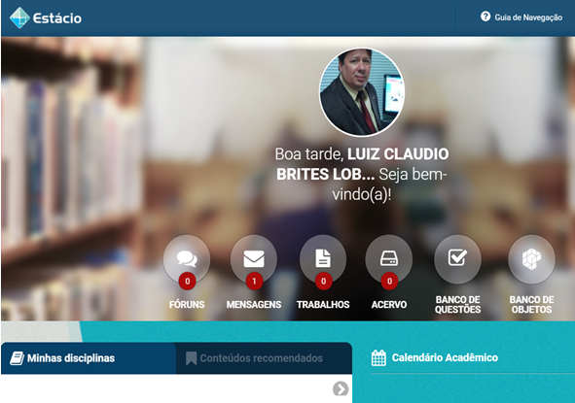
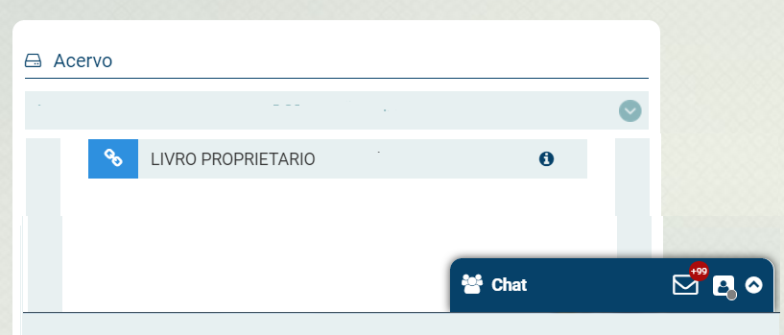

ACESSO AO MATERIAL DE APOIO À DISCIPLINA
NO SAVA
AMBIENTE DE APOIO VIRTUAL
NA PASTA DO PROFESSOR
Prof. Adm. Msc. Luiz Cláudio Brites Lobato

Slide 5
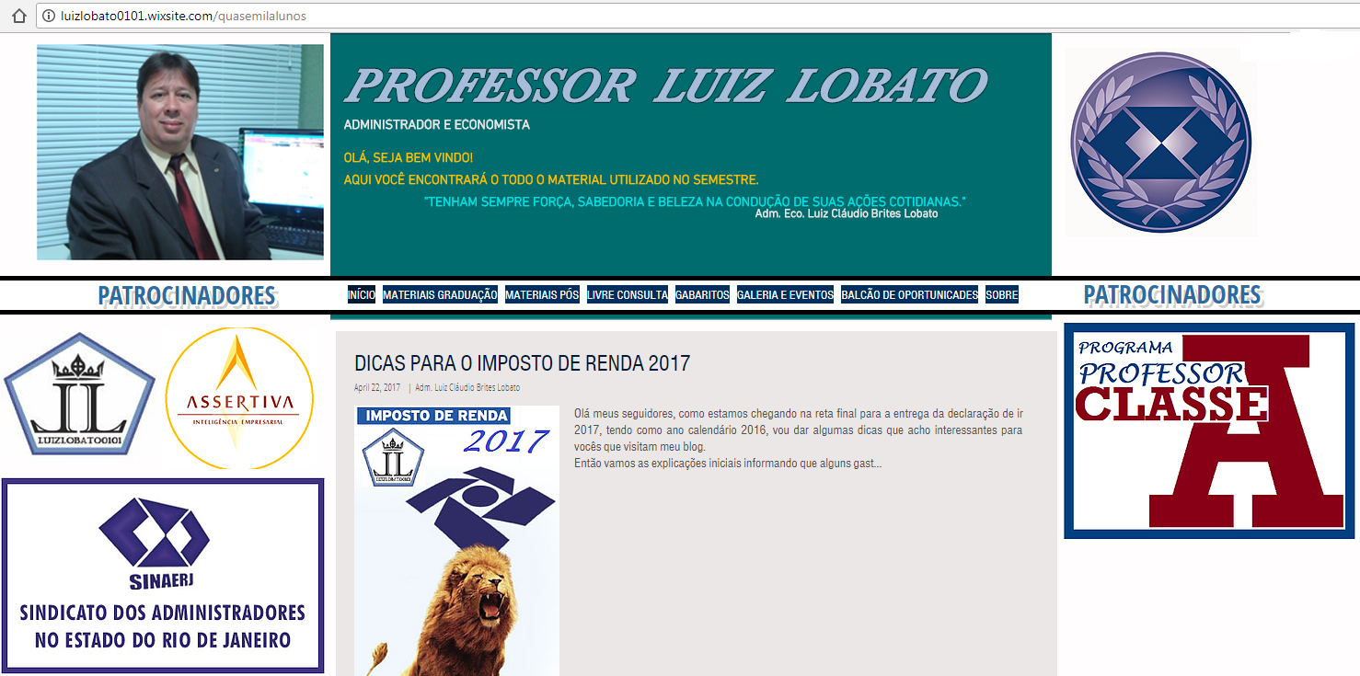
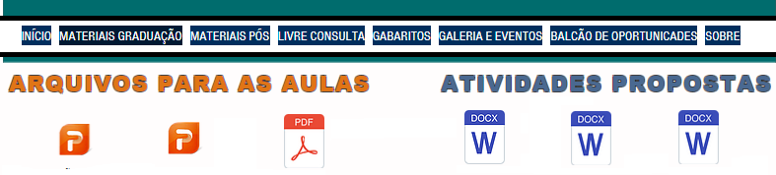
ACESSO AO MATERIAL DE APOIO À DISCIPLINA
NO MEU SITE: WWW.LUIZLOBATO0101.WIX.COM/QUASEMILALUNOS
ABA MATERIAIS DE GRADUAÇÃO
ARQUIVOS DE USO EM SALA DE AULA E ATIVIDADES DIVERSAS
Prof. Adm. Msc. Luiz Cláudio Brites Lobato

Slide 6

GST1533 - GESTÃO DE ROTINAS E PASSIVOS TRABALHISTAS
Procedimentos Acadêmicos
Limites de Presenças:
Frequentar, no mínimo, 75% das aulas ministradas.
Procedimentos de Avaliação:
O processo de avaliação será composto de três etapas, Avaliação 1 (AV1), Avaliação 2 (AV2) e Avaliação 3 (AV3).
Avaliação 1 (AV1): Prova teórica valendo 80% do valor do grau final e Atividades acadêmicas de ensino valendo até 20% da composição do grau final. A AV1 contemplará o conteúdo da disciplina até a sua realização, incluindo o das atividades estruturadas com o grau final de 10,0.
Avaliação 2 (AV2) e Avaliação 3 (AV3): As AV2 e AV3 abrangerão todo o conteúdo da disciplina, incluindo o das atividades estruturadas.
Para aprovação na disciplina o aluno deverá:
1. Atingir resultado igual ou superior a 6,0, calculado a partir da média aritmética entre os graus das avaliações, sendo consideradas apenas as duas maiores notas obtidas. A média será o grau final do aluno na disciplina.
2. Obter grau igual ou superior a 4,0 em, pelo menos, duas das três avaliações.
Prof. Adm. Msc. Luiz Cláudio Brites Lobato

Slide 7
GST1533 - GESTÃO DE ROTINAS E PASSIVOS TRABALHISTAS
A DISCIPLINA...
Contextualização:
Os conflitos trabalhistas gerados ao longo de décadas gerou a necessidade de se organizar o trabalho.
Diante deste conflito a normalização do trabalho sempre foi administrada pelo Estado, visando diminuir a hipossuficiência do empregado em relação ao empregador.
Esta relação vem sofrendo transformações durante todos estes anos, globalização, crises econômicas, desenvolvimento tecnológico e a necessidade de uma competição saudável as empresas tem necessidades de recursos humanos cada vez com maior potencial e tendo regras protetoras para ambos os lados, uma vez que as obrigações trabalhistas são vias de mão dupla (direitos e deveres para empregador e empregado).
No Brasil a Legislação Trabalhista tradicional e rígida surgiu na Década de 1930, através do então Presidente da República do Brasil - Getúlio Vargas.
Década de 1940: Entrou em vigor o Decreto Lei 5452 - 1943, que aprovou a Consolidação das Leis do Trabalho (CLT), que reuniu todas as normas trabalhistas até o momento. Tendo aprovado uma Reforma em Novembro de 2017, flexibilizou a relação capital x trabalho, com a tentativa cada vez maior de afastar o Estado desta relação.
Prof. Adm. Msc. Luiz Cláudio Brites Lobato

Slide 8
GST1533 - GESTÃO DE ROTINAS E PASSIVOS TRABALHISTAS
A DISCIPLINA...
Ementa:
Direito do Trabalho: conceito, fundamentos, características e aplicações: Rotinas e Passivos Trabalhistas.
Rotinas Folha de Pagamento - Admissão de empregados, Férias, 13º salário, Rescisão de Contrato de Trabalho, Obrigações Acessórias (GPS, RAIS, CAGED, Seguro Desemprego, SEFIP, GRRF) e o eSocial.
Contrato de trabalho por prazos determinados, indeterminados e intermitentes e sua espécies.
Objetivos Gerais:
A disciplina desenvolverá as competências requeridas para que o aluno atue, de forma que tenham habilidades para o exercício das rotinas trabalhistas, envolvendo o empregado e a organização. Dar ao aluno condições de conhecer e aplicar todas as rotinas, com conhecimentos técnicos e práticos, envolvendo desde desde a contratação do empregado até o seu desligamento da organização.
Prof. Adm. Msc. Luiz Cláudio Brites Lobato

Slide 9
GST1533 - GESTÃO DE ROTINAS E PASSIVOS TRABALHISTAS
A DISCIPLINA...
Objetivos específicos:
Analisar as normas regulamentadoras mínimas do direito do trabalho na atualidade.
Compreender as diferenças de tutela em cargos e ou profissões diferenciadas e consequência de tratamento jurídico.
Atualizar as hipóteses de limitação ao exercício do direito tutelar do trabalho, material e processualmente, inclusive quanto aos danos materiais e morais de assédios no ambiente do trabalho.
Realizar as rotinas trabalhistas (processos admissionais, demissionais, férias e 13º salário).
Compreender os cãlculos trabalhistas e carga tributária.
Administrar os processos de obrigações acessórias trabalhistas, Realizar as rotinas trabalhistas (admissionais, manutenção e demissionais).
Compreender os cálculos trabalhistas.
Conhecer a carga tributária trabalhista.
Prof. Adm. Msc. Luiz Cláudio Brites Lobato

Slide 10
GST1533 - GESTÃO DE ROTINAS E PASSIVOS TRABALHISTAS
CONTEÚDO PROGRAMADO
Rotinas Admissionais
1.1 Admissão de Colaboradores, Proventos e Descontos.
1.1.1 Contrato de Trabalho indeterminado e determinado
1.1.2 Ocorrências no Contrato de Trabalho
1.1.3 Salário x Remuneração
1.1.4 DSR - Descanso Semanal Remunerado
1.1.5 Verbas Adicionais
1.1.6 Insalubridade, Periculosidade e Adicional Noturno
1.1.7 Hora Extra
1.2 Benefícios Previdênciários
1.2.1 Salário Familia
1.2.2 Salário Maternidade
1.2.3 Descontos na Folha de Pagamento
1.2.5 Faltas e Atrasos
1.2.6 Pensão Alimentícia
1.2.7 Adiantamento de Salário
1.2.8 Vale Transporte
1.2.9 Sindicato
1.2.10 Requisitos Legais : Direitos de Igualdade
2 Carga Tributária Trabalhista
2.1 Contribuição Previdenciária do Empregado e do Empregados – GPS
2.2 Fundo de Garantia por Tempo de Serviço - FGTS
2.3 Imposto de Renda Retido na Fonte - IRRF
2.4 Tabelas de Incidências Trabalhistas
3. Rotinas de Férias
3.1 Remuneração de Férias
3.2 Adicional de 1/3 de férias
3.3 Abono Pecuniário de Férias
3.4 Período Aquisitivo de Férias
3.5 Período Concessivo de Férias
3.6 Perda do Direito as Férias
4. 13º Salário
4.1 Encargos sobre o 13º salário
4.2 Remuneração do 13º salário
4.3 Avos 13º salário
4.4 Perda do direito
5. Rotinas Demissionais e Obrigações acessórias
5.1 Modalidades Habituais
5.2 Modalidades Especiais
5.3 Verbas Rescisórias
5.4 Homologação
5.5 Seguro Desemprego
5.6 Obrigações Acessórias
5.7 CAGED
5.8 RAIS
5.9 DIRF
5.10 conectividade Social
5.11 SEFIP
5.12 GRRF
5.13 eSocial
Prof. Adm. Msc. Luiz Cláudio Brites Lobato

Slide 11
GST1533 - GESTÃO DE ROTINAS E PASSIVOS TRABALHISTAS
REFERÊNCIAIS TEÓRICOS...
Bibliografia Básica:
CARVALHO, Nardi Henrique/Sandrime Machado Paula/Silva Silveira Raquel da. Diversidade Sexual, Relações de Gêneros e Politicas Publicas. 2a.. Sao Paulo: Saraiva, 2015. 1.
CARVALHO, Zenaide. eSocial nas empresas e escritórios contábeis guia prático para implantação. 2ª. Rio de Janeiro: NITH, 2017. 1.
CASSAR, Volia Bomfim. CLT - Organizada. 1ª. Rio de Janeiro: Método, 2018. 1.
FEDERAL, Senado. CLT e normas correlatas, mesa biênio. 1a.. Brasilia: Senado Federal, 2017. 1.
Bibliografia Complementar:
COUTO, C.M.C. Direito do Trabalho - TRT-RJ. 2ª. Rio de Janeiro: Elsevier - Impetus, 2006. v01 - 632p.
FILHO, José Gomes Pacheco. KRUGER, Samuel. Modernidade na Prestação de Informações ao Governo Federal - eSocial. 1a. Sao Paulo: Atlas, 2015. 1.
GARCIA, Roni Genicolo. Manual de Rotinas Trabalhistas. 8ª. São Paulo: Atlas, 2014.
OLIVEIRA, Aristeu de. eSocial: Sistema de Escrituração Digital das Obrigações Fiscais, Previdenciárias e Trabalhistas. 2a.. São Paulo: Atlas, 2015. 1.
Prof. Adm. Msc. Luiz Cláudio Brites Lobato

Slide 12


AULA 01
Prof. Eco. Adm. Msc. Luiz Cláudio Brites Lobato
GST1533
GESTÃO DE ROTINAS E PASSIVOS TRABALHISTAS

Slide 13



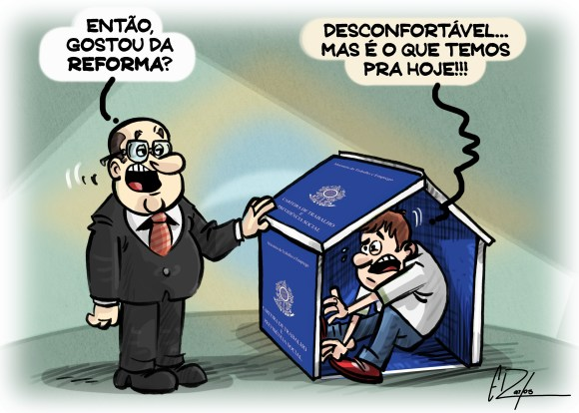

GST1533 - GESTÃO DE ROTINAS E PASSIVOS TRABALHISTAS
Conceitos e requisitos para a tomada de decisão.
Tema:
Rotinas de Pessoal e seus conceitos chaves
Palavras-chave:
Rotinas, Pessoal, Passivo, Trabalhista, Folha
Objetivos:
Entender a contextualização da disciplina de Gestão de Rotinas e Passivos Trabalhistas.
Conhecer o plano de ensino da disciplina.
Compreender o papel da Gestão de Rotinas e Passivos Trabalhista como instrumento de ação e preservação dos direitos do empregado e do empregador
Prof. Adm. Msc. Luiz Cláudio Brites Lobato

Slide 14
GST1533 - GESTÃO DE ROTINAS E PASSIVOS TRABALHISTAS
Conceitos:
Conseitos Históricos:
Os conflitos trabalhistas gerados ao longo de décadas gerou a necessidade de ser organizar o trabalho.
Diante deste conflito a normalização do trabalho sempre foi administrada pelo Estado, visando diminuir a hipossuficiência do empregado em relação ao empregador. Esta relação vem sofrendo transformações durante todos estes anos, globalização, crises econômicas, desenvolvimento tecnológico e a necessidade de uma competição saudável as empresas tem necessidades de recursos humanos cada vez com maior potencial e tendo regras protetoras para ambos os lados, uma vez que as obrigações trabalhistas são vias de mão dupla (direitos e deveres para empregador e empregado).
No Brasil a Legislação Trabalhista tradicional e rígida surgiu na Década de 1930, através do então Presidente da República do Brasil Getúlio Vargas.
Década de 1940:
Entrou em vigor o Decreto-Lei nº 5.452.
Em 1943, que aprovou a Consolidação das Leis do Trabalho (CLT), que reuniu todas as normas trabalhistas até 2017.
Prof. Adm. Msc. Luiz Cláudio Brites Lobato

Slide 15
GST1533 - GESTÃO DE ROTINAS E PASSIVOS TRABALHISTAS
Conceitos:
Década de 1950:
Surgiram as primeiras tensões trabalhistas com a instalação do parque industrial brasileiro (governo Juscelino Kubitschek).
Década de 1970:
1978: agravam-se os movimentos sindicais até 6 greves diárias no ABC paulista.
Década de 1980:
1988: Nova Constituição Federal promulgada em 05 de outubro que consubstancia uma enormidade de direitos para os trabalhadores, oriundos de reivindicações, principalmente, pelos sindicatos dos trabalhadores.
1998: Promulgadas as primeiras leis e medidas provisórias para a flexibilização das leis trabalhistas, tais como:
Lei 9601/98 - Contrato de trabalho por prazo determinado, com regras específicas - obrigatório Acordo Coletivo ou Convenção Coletiva de Trabalho.
Lei 9601/98 e Medida Provisória (MP) nº 1.709/98, Banco de Horas - na tentativa de não perder postos de trabalho e manutenção dos empregos, mas obrigatoriamente, com a participação do Sindicato dos Trabalhadores.
Prof. Adm. Msc. Luiz Cláudio Brites Lobato

Slide 16
GST1533 - GESTÃO DE ROTINAS E PASSIVOS TRABALHISTAS
Conceitos:
Decada de 2010:
Em Novembro de 2017, foi aprovada uma Reforma trabalhista que flexibilizou a relação capital x trabalho, com a tentativa cada vez maior de afastar o Estado desta relação.
Lei 13.467/2017 - LINHAS MESTRAS DA REFORMA
1ª) Reduzir a interferência do Estado na relação entre empregador e empregado, o chamado “Estado mínimo”.
2ª) Favorecer a negociação direta entre empregador e empregado, alterando a concepção central do Direito do Trabalho de que o empregado é vulnerável, porque depende de seu trabalho para garantir sua subsistência, necessitando de proteção estatal. E também incentivando a negociação dos direitos da categoria econômica entre sindicatos, que passarão a ter nova configuração, pois deverão serem independentes do Estado.
3ª) Renúncia fiscal: várias parcelas salariais passam a ter natureza indenizatória; facultatividade da contribuição sindical, que destina percentuais para conta salário e emprego, para fornecer recursos para o Fundo de Amparo ao Trabalhador e retirou do FGTS os depósitos recursais.
4ª) Aumento da competitividade das empresas ante à economia globalizada.
5ª) Múltiplas possibilidades de relações de trabalho para ampliar o mercado de trabalho, provocando profunda alteração do princípio da alteridade social, pois os riscos da atividade econômica passam a ser transferidos também para o empregado.
Prof. Adm. Msc. Luiz Cláudio Brites Lobato

Slide 17
GST1533 - GESTÃO DE ROTINAS E PASSIVOS TRABALHISTAS
Conceitos:
Bases da Atividade de Administração de pessoal :
Todas as atividades da Administração de Pessoal são disciplinadas pela Constituição das Leis Trabalhistas-CLT, Consolidação da Legislação da Previdência Social - CLPS, por normas jurídicas e complementares, Acordos Coletivos e Convenções Coletivas ou Dissídio Coletivo, as NR’s - Normas Regulamentadoras de Segurança e Medicina do Trabalho Imposto de Renda Retido na Fonte.
Administração de Pessoal deve cuidar de todos os direitos trabalhistas do trabalhador, a movimentação de pessoal entre empregador e empregados, direitos de diversidade de gêneros e inclusão social, através das cotas de aprendiz e Pessoas com Deficiências, cuidar da folha de pagamentos e todos os processos de férias, 13º salário, rescisão de contrato de trabalho, obrigações acessórias diversas.
A administração e gestão da folha de pagamento das empresas é uma atividade rotineira e uma das mais importantes nesta área, pois ela envolve a garantia que os empregados terão prerrogativas respeitadas na relação formal de trabalho, assim a formação do Tecnólogo em Gestão de Recursos Humanos não pode prescindir de um desenvolvimento adequado das habilidades de gestão e conhecimentos técnicos imprescindíveis para ser um profissional bem sucedido.
Prof. Adm. Msc. Luiz Cláudio Brites Lobato

Slide 18
GST1533 - GESTÃO DE ROTINAS E PASSIVOS TRABALHISTAS
Conceitos:
Bases da Atividade de Administração de pessoal :
Todas as mudanças geram dúvidas, e com elas os questionamentos de como agir, executar uma ação, um procedimento de forma correta, para que possamos evitar os conflitos posteriores.
Não seria diferente com o cenário atual em que estamos vivendo.
Com tantas mudanças/alterações contínuas em nossas Normas, previstas pela Consolidação das Leis do Trabalho, se faz necessário agir corretamente, e é preciso que o Empregador conheça tudo o que envolve o ramo de atividade do qual atua, fazendo valer as suas obrigações e conscientizando de que todo trabalho é uma via de mão dupla, onde os deveres e obrigações se fazem necessários a ambos.
Todo profissional de RH deve possuir ou desenvolver competências necessárias para administrar as áreas de Administração de Pessoal e Passivo Trabalhista em empresas de todos os portes.
Prof. Adm. Msc. Luiz Cláudio Brites Lobato

Slide 19


GST1533 - GESTÃO DE ROTINAS E PASSIVOS TRABALHISTAS
Conceitos:
Bases da Atividade de Administração de pessoal :
Realizar as rotinas trabalhistas admissionais;
Realizar as rotinas trabalhistas de manutenção do empregado;
Realizar as rotinas trabalhistas demissionais.
Atividades complementares:
Compreender os cálculos trabalhistas;
Conhecer a carga tributária trabalhista;
Administrar os processos de obrigações acessórias trabalhistas;
Compreender a diversidade de Gêneros e a inclusão social através das cotas;
Entender a necessidade de reduzir o passivo trabalhista de uma organização.
Prof. Adm. Msc. Luiz Cláudio Brites Lobato

Slide 20
GST1533 - GESTÃO DE ROTINAS E PASSIVOS TRABALHISTAS
Conceitos:
VAMOS LER E DEBATER O ARTIGO:
Quais as principais mudanças da Reforma Trabalhista?
Publicado por Ana Winter Advocacia e Assessoria Empresariala.
Inúmeros direitos trabalhistas foram profundamente alterados pela lei 13.467/17, a famosa “Reforma Trabalhista”. A nova lei que entrou em vigor no dia 11 de novembro de 2017 alterou mais de 100 pontos da CLT.
Todavia, já houve alterações adotadas pela Medida Provisória 808, publicada pelo presidente Michel Temer no dia 14.11.2017.
Para os empresários, as mudanças são um avanço e modernizam as relações do trabalho no país.
Para a Confederação Nacional da Indústria (CNI), a reforma valoriza a negociação coletiva e prestigia empresas e trabalhadores, que, poderão dialogar e encontrar soluções pactuadas para suas divergências.
Nesse viés, sintetizamos as principais mudanças compreendidas pela Reforma Trabalhista e alteradas pela Medida Provisória 808:
Prof. Adm. Msc. Luiz Cláudio Brites Lobato

Slide 21


GST1533 - GESTÃO DE ROTINAS E PASSIVOS TRABALHISTAS
Conceitos de Tomada de Decisão
Quais as principais mudanças da Reforma Trabalhista?
TEMPO A DISPOSIÇÃO DO EMPREGADOR
BANCO DE HORAS
JORNADA 12X36
FÉRIAS
INTERVALO INTRAJORNADA
PERÍODO DE AMAMENTAÇÃO
TRABALHADOR AUTÔNOMO
TRABALHO INTERMITENTE
EXTINÇÃO DO CONTRATO DE TRABALHO
RESCISÃO POR ACORDO
INSALUBRIDADE DA GESTANTE
TERMO DE QUITAÇÃO ANUAL
HOMOLOGAÇÃO DE ACORDO EXTRAJUDICIAL
Prof. Adm. Msc. Luiz Cláudio Brites Lobato

Slide 22


GST1533 - GESTÃO DE ROTINAS E PASSIVOS TRABALHISTAS
Conceitos de Tomada de Decisão
Quen criou a legislação trabalhista?
Principais pontos da Reforma Trabalhista de 2017?
Cite um ponto relevante para as seguintes décadas:
  1940
  1950
  1970
  1980
Prof. Adm. Msc. Luiz Cláudio Brites Lobato

Slide 23
AULA 02
Prof. Eco. Adm. Msc. Luiz Cláudio Brites Lobato
GST1533
GESTÃO DE ROTINAS E PASSIVOS TRABALHISTAS

Slide 24




GST1533 - GESTÃO DE ROTINAS E PASSIVOS TRABALHISTAS
Rotinas Admissionais
Tema:
Rotinas Admissionais
Palavras-chave:
Admissão, Contrato, indeterminado e determinado
Objetivos:
Compreender os cuidados na rotina de admissão;
Identificar quando utilizar o contrato de trabalho determinado e indeterminado e a duração e os limites máximo das jornadas de trabalho;
Entender o processo de proventos e descontos.
Prof. Adm. Msc. Luiz Cláudio Brites Lobato

Slide 25

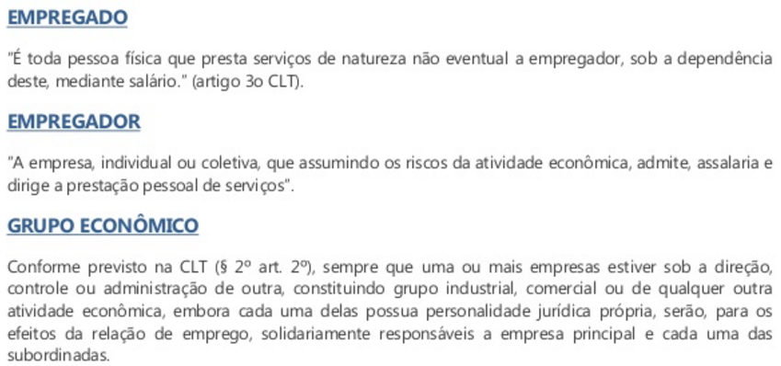

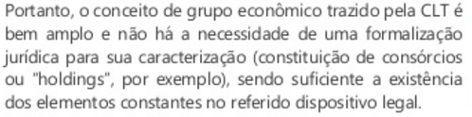
GST1533 - GESTÃO DE ROTINAS E PASSIVOS TRABALHISTAS
Rotinas Admissionais
Admissão de Empregados:
Prof. Adm. Msc. Luiz Cláudio Brites Lobato

Slide 26
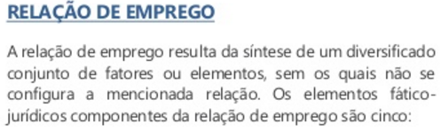
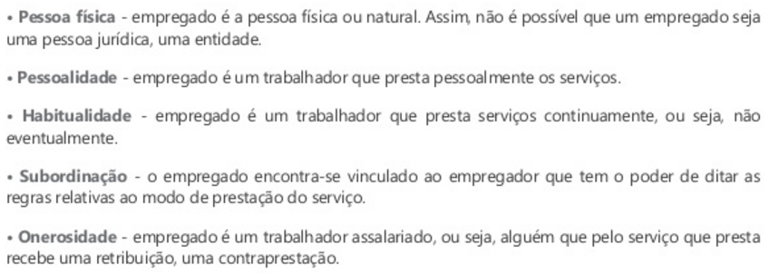
GST1533 - GESTÃO DE ROTINAS E PASSIVOS TRABALHISTAS
Rotinas Admissionais
Admissão de Empregados:
Prof. Adm. Msc. Luiz Cláudio Brites Lobato

Slide 27
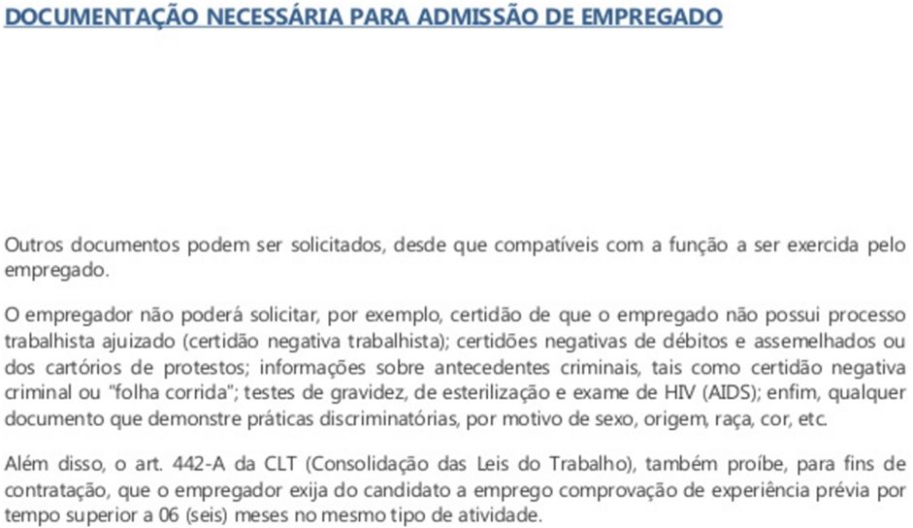
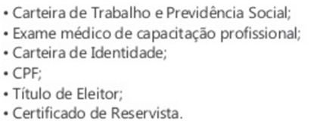
GST1533 - GESTÃO DE ROTINAS E PASSIVOS TRABALHISTAS
Rotinas Admissionais
Admissão de Empregados:
Prof. Adm. Msc. Luiz Cláudio Brites Lobato

Slide 28
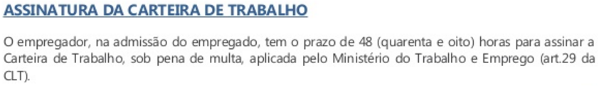
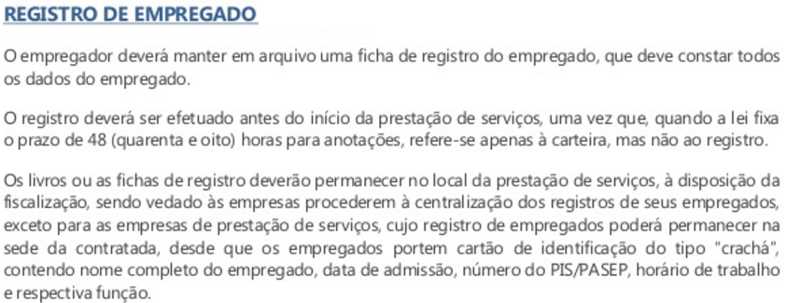
GST1533 - GESTÃO DE ROTINAS E PASSIVOS TRABALHISTAS
Rotinas Admissionais
Admissão de Empregados:
Prof. Adm. Msc. Luiz Cláudio Brites Lobato

Slide 29
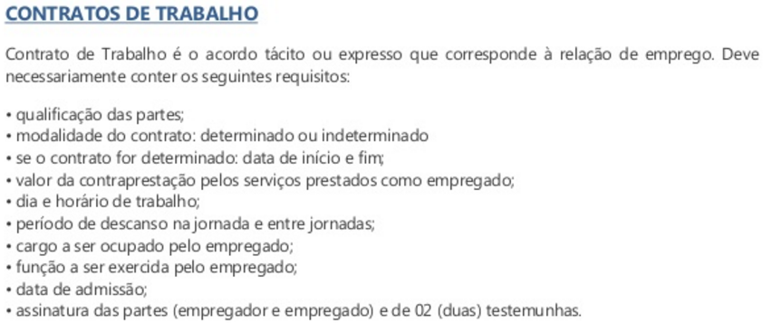


GST1533 - GESTÃO DE ROTINAS E PASSIVOS TRABALHISTAS
Rotinas Admissionais
Contrato de Trabalho:
Prof. Adm. Msc. Luiz Cláudio Brites Lobato

Slide 30
GST1533 - GESTÃO DE ROTINAS E PASSIVOS TRABALHISTAS
Rotinas Admissionais
Contrato de Trabalho:
Prof. Adm. Msc. Luiz Cláudio Brites Lobato

Slide 31
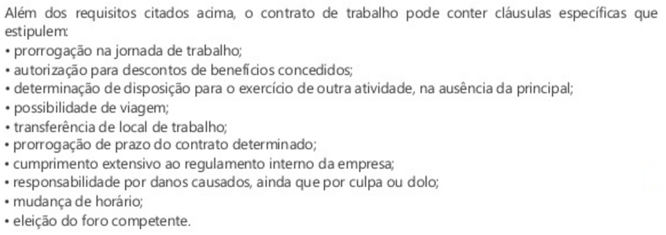
GST1533 - GESTÃO DE ROTINAS E PASSIVOS TRABALHISTAS
Rotinas Admissionais
Ocorrências no Contrato de Trabalho:
Prof. Adm. Msc. Luiz Cláudio Brites Lobato

Slide 32
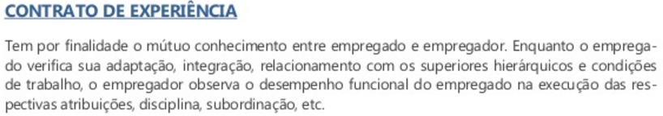
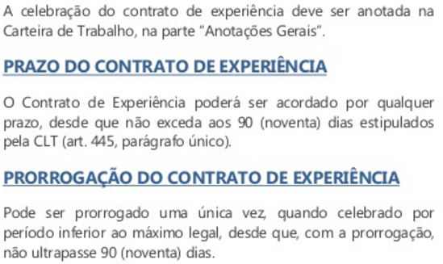
GESTÃO DE RECURSOS HUMANOS
GST1141 - Rotinas de Administração de Pessoal.
Ocorrências no Contrato de Trabalho:
Prof. Adm. Msc. Luiz Cláudio Brites Lobato

Slide 33
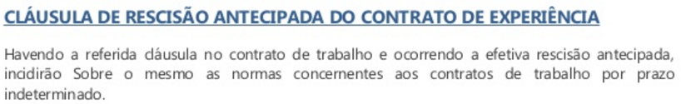
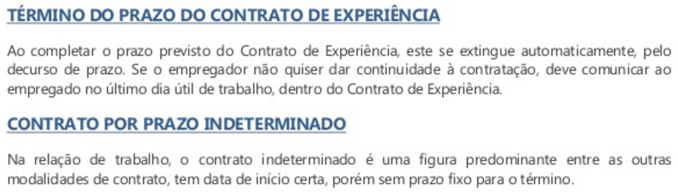

GST1533 - GESTÃO DE ROTINAS E PASSIVOS TRABALHISTAS
Rotinas Admissionais
Ocorrências no Contrato de Trabalho:
Prof. Adm. Msc. Luiz Cláudio Brites Lobato

Slide 34

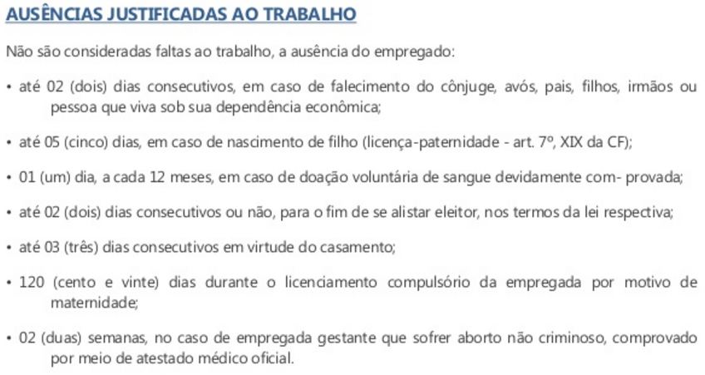
GST1533 - GESTÃO DE ROTINAS E PASSIVOS TRABALHISTAS
Rotinas Admissionais
Ocorrências no Contrato de Trabalho:
Prof. Adm. Msc. Luiz Cláudio Brites Lobato

Slide 35


GST1533 - GESTÃO DE ROTINAS E PASSIVOS TRABALHISTAS
Rotinas Admissionais
Salário X Remuneração:
Qual a diferença entre salário e remuneração?
Pouca gente sabe, mas existe diferença entre o que é definido por lei dos termos salário e remuneração.
Salário é o valor estipulado para retribuição pelo trabalho prestado e é pago diretamente para o trabalhador, não envolvendo terceiros.
Remuneração, segundo o Art. 457 da Consolidação das Leis Trabalhistas (CLT), é o total de bens fornecidos ao empregado pelo trabalho prestado, ou seja, o resultado da somatória do salário adicionado de comissões, porcentagens, horas extras, gratificações, gorjetas e abonos pagos pelo empregador.
Prof. Adm. Msc. Luiz Cláudio Brites Lobato

Slide 36
GST1533 - GESTÃO DE ROTINAS E PASSIVOS TRABALHISTAS
Rotinas Admissionais
Salário X Remuneração:
O salário deve ser pago em períodos máximos de um mês e pode ser realizado em dinheiro, cheque, depósito bancário ou utilidades (nesse caso, pelo menos 30% do salário deverá ser pago em dinheiro).
A CLT fixa o quinto dia útil do mês subsequente ao do vencimento como o dia do pagamento. O salário pode ser estipulado com base no tempo que o empregado permaneceu à disposição do empregador ou pelo tempo no qual o serviço foi prestado. Também pode ser calculado em função da produção por unidade ou por tarefa.
  Salário Mínimo
Criado na Austrália no século XIX, o salário mínimo só foi chegar ao Brasil na década de 30, pelo presidente Getúlio Vargas. Nessa época, existiam 14 salários mínimos diferentes no país, de forma que na capital, Rio de Janeiro, o mínimo valia quase três vezes mais que no Nordeste. A unificação total do salário mínimo no Brasil só foi estabelecida em 1984.
Prof. Adm. Msc. Luiz Cláudio Brites Lobato

Slide 37


GST1533 - GESTÃO DE ROTINAS E PASSIVOS TRABALHISTAS
Rotinas Admissionais
DSR - Descanso Semanal Remunerado:
Descanso Semanal Remunerado – DSR.
O que é:
Repouso semanal é uma medida sócio-recreativa que visa à recuperação física e mental do trabalhador. O repouso semanal é remunerado e pago pelo empregador.
Como funciona:
Para cada período de 24 horas consecutivas, o trabalhador passa a ter direito ao repouso semanal remunerado que deve coincidir, preferencialmente, no todo ou em parte, com o domingo.
Quem tem direito:
Todo o trabalhador com carteira de trabalho assinada.
Prof. Adm. Msc. Luiz Cláudio Brites Lobato

Slide 38
GST1533 - GESTÃO DE ROTINAS E PASSIVOS TRABALHISTAS
Rotinas Admissionais
DSR - Descanso Semanal Remunerado:
Descanso Semanal Remunerado – DSR.
Nos serviços que exigirem trabalho aos domingos (exceção feita aos elencos de teatro e congêneres), o descanso semanal deverá ser realizado em sistema de revezamento constante, fixada em escala mensalmente organizada e sujeita à fiscalização.
Para isso, é ainda necessária autorização prévia da autoridade trabalhista competente.
Se não houver remanejamento, e o trabalhador não tiver acesso a um dia semanal de repouso, este deve ser pago com o dobro do valor do dia normal, além do valor do repouso.
Faltas injustificadas nos dias que antecedem ao repouso semanal não implica na perda do direito à ele.
Mas, neste caso perderá o direito à remuneração pelo dia de descanso semanal.
Prof. Adm. Msc. Luiz Cláudio Brites Lobato

Slide 39
GST1533 - GESTÃO DE ROTINAS E PASSIVOS TRABALHISTAS
Rotinas Admissionais
DSR - Descanso Semanal Remunerado:
Descanso Semanal Remunerado – DSR.
O Descanso Semanal Remunerada tem sua previsão legal sustentada no art. 1º a Lei 605/49.
"Todo empregado tem direito ao repouso semanal remunerado de vinte e quatro horas consecutivas, preferentemente aos domingos e, nos limites das exigências técnicas das empresas, nos feriados civis e religiosos, de acordo com a tradição local".
No inciso XV da CF/88.
" repouso semanal remunerado, preferencialmente aos domingos".
Na CLT Art. 67.
"Será assegurado a todo empregado um descanso semanal de 24 (vinte e quatro) horas consecutivas, o qual, salvo motivo de conveniência pública ou necessidade imperiosa do serviço, deverá coincidir com o domingo, no todo ou em parte".
Prof. Adm. Msc. Luiz Cláudio Brites Lobato

Slide 40
AULA 03
Prof. Eco. Adm. Msc. Luiz Cláudio Brites Lobato
GST1533
GESTÃO DE ROTINAS E PASSIVOS TRABALHISTAS

Slide 41

GST1533 - GESTÃO DE ROTINAS E PASSIVOS TRABALHISTAS
Salário X Remuneração
Tema:
Todas as formas de salário e remuneração
Palavras-chave:
Salário, Remuneração e Verbas Adicionais.
Objetivos:
Identificar a diferença de salário x remuneração de empregados;
Formas de salário: salário base, salário in natura, salário complessivo, salário de contribuição, salário família, salario Maternidade, salário variável, misto.
Prazo para pagamento do salário.
O processo de pagamento e cálculo do Adicional de Insalubridade, Periculosidade e Noturno.
Conceito jurídico de salário, formas de salário? fixo? variável? misto.
Prof. Adm. Msc. Luiz Cláudio Brites Lobato

Slide 42
GST1533 - GESTÃO DE ROTINAS E PASSIVOS TRABALHISTAS
Salário X Remuneração
Conceitos Gerais sobre Folha de Pagamento
Folha de Pagamento e suas Implicações
As empresas, de forma geral, necessitam da mão de obra de seus colaboradores para que possam ser executadas tarefas diárias e o negócio possa ser operacionalizado.
A partir desta necessidade básica que é estabelecida a relação entre o empregador e o empregado, celebrada por meio de um contrato de trabalho.
O Contrato de Trabalho passa a existir a partir do momento em que é formalizada a relação entre empregador e empregado, por meio de um documento oficial contendo cláusulas de deveres e direitos para ambos. Uma vez firmado o contrato de trabalho, o empregado faz jus ao salário em contrapartida ao trabalho desempenhado.
Mensalmente e, especialmente no Brasil, as empresas precisam pagar os seus funcionários e uma série de implicações surge em meio a esta demanda.
É certo que muitas empresas não contratam seus funcionários apenas como mensalistas, outras contratam por horas de trabalho, outras empresas remuneram por dia, e assim sucessivamente.
Prof. Adm. Msc. Luiz Cláudio Brites Lobato

Slide 43
GST1533 - GESTÃO DE ROTINAS E PASSIVOS TRABALHISTAS
Salário X Remuneração
Conceitos Gerais sobre Folha de Pagamento
Folha de Pagamento e suas Implicações
No tocante à forma de pagamento, muitas companhias efetuam pagamentos semanais, outras apenas fazem o pagamento dos adiantamentos salariais.
Para que a empresa possa efetuar o pagamento do salário ao seu quadro funcional, é necessário que seja processada uma rotina de cálculos referente à “Folha de Pagamentos”.
Esta rotina é responsável por efetuar cálculos de vencimentos e descontos dos colaboradores, além de evidenciar de tributos incidentes no processo. A folha de pagamentos é obrigatória para fins trabalhistas e previdenciários e a sua ausência (ou existência de erros e inconsistências) é passível de penalidades.
Neste contexto, para que ocorra o fechamento da rotina de folha, é necessário formalizar um processo de fechamento.
Neste processo, o primeiro passo já ocorreu – que é a realização do contrato, já os próximos passos estão relacionados a uma série de documentações e providências a serem tomadas para conclusão do fechamento.
Prof. Adm. Msc. Luiz Cláudio Brites Lobato

Slide 44

GST1533 - GESTÃO DE ROTINAS E PASSIVOS TRABALHISTAS
Salário X Remuneração
Conceitos Gerais sobre Folha de Pagamento
Entendendo Salários e Conceitos Complementares
O salário pode ser mensurado de formas distintas: por horas de trabalho, por dia, por semana, por mês – caracterizando proporções relacionadas a unidades de tempo.
Além desta medida, também pode ser mensurado com base em unidades produzidas ou por tarefa realizada. Há uma gama de verbas que incidem na ‘folha de pagamentos’.
Nesta seção, serão abordadas algumas delas, sua forma de cálculo e o impacto destas verbas nos impostos.
A metodologia mais comum de se calcular salários é a relacionada por tempo e, geralmente, mensal. Existem outros países em que as empresas remuneram seus empregados semanalmente, como o caso dos EUA (Estados Unidos).
Antes de se dar início ao cálculo de salários e apresentar as rotinas de fechamento de folha, é importante frisar que existem algumas diferenças conceituais, especialmente relacionadas a ‘salário’ e ‘remuneração’.
Prof. Adm. Msc. Luiz Cláudio Brites Lobato

Slide 45
GST1533 - GESTÃO DE ROTINAS E PASSIVOS TRABALHISTAS
Salário X Remuneração
Conceitos Gerais sobre Folha de Pagamento
Entendendo Salários e Conceitos Complementares
Entende-se como salário toda a contraprestação efetivamente devida ao empregado pelo trabalho ora desempenhado. Já a remuneração se refere a qualquer outra forma de pagamento como benefícios, adicionais, etc.
Portanto, pode-se dizer que todo salário é uma remuneração, contudo, nem toda remuneração é salário.
Além do salário, o empregado também pode receber outras remunerações atreladas ao desempenho de tarefas específicas, performance, ou a título benefícios. Em meio a estas remunerações, merecem destaque ‘as comissões’ e também as ‘horas extras’.
O pagamento de comissões está vinculado ao cumprimento, em geral, de metas de vendas – geralmente vendas líquidas recebidas. As comissões são calculadas e adicionadas do descanso semanal remunerado – DSR.
O Descanso Semanal Remunerado já foi visto anteriormente.
Prof. Adm. Msc. Luiz Cláudio Brites Lobato

Slide 46

GST1533 - GESTÃO DE ROTINAS E PASSIVOS TRABALHISTAS
Salário X Remuneração
Conceitos Gerais sobre Folha de Pagamento
Entendendo Salários e Conceitos Complementares
Descanso Semanal Remunerado.
Esta verba é extremamente importante no cálculo dos salários, uma vez que a mesma representa uma remuneração do empregado ainda que ele não esteja trabalhando. Por exemplo, quando uma empresa contrata um funcionário por um salário de $10.000 reais mensais, ela o remunera, inclusive, nos momentos em que ele estiver em descanso, por isso o termo ‘descanso semanal remunerado’. Esta verba possui efeitos sobre as comissões e também sobre as horas extras.
As horas extras, por sua vez, representam a mão de obra suplementar ou extraordinária relacionada ao excedente de trabalho contratado.
É importante destacar que não se faz necessária a realização do trabalho, apenas a disponibilidade do empregado para o empregador já configura a hora extra.
Em meio ao grupo de remunerações existe uma verba conhecida como salário família.
Prof. Adm. Msc. Luiz Cláudio Brites Lobato

Slide 47
GST1533 - GESTÃO DE ROTINAS E PASSIVOS TRABALHISTAS
Salário X Remuneração
Conceitos Gerais sobre Folha de Pagamento
Entendendo Salários e Conceitos Complementares
O salário família é um benefício concedido pelo governo brasileiro desde a década de 60 para aqueles trabalhadores que possuem salários dentro de um valor limite estabelecido por lei, que varia conforme o número de filhos. É importante destacar que o trabalhador recebe o benefício até que os filhos completem 14 anos, conforme previsão legal.
Esta verba é paga pelo empregador juntamente com o salário e é deduzida na guia de INSS do mesmo exercício. Pode-se notar, neste caso, que o governo não desembolsa, efetivamente o benefício, apenas deixa de receber o valor correspondente na guia de arrecadação.
A tabela atualizada para pagamento de salário família:
VIGÊNCIA | REMUNERAÇÃO | SALÁRIO FAMÍLIA
A Partir de 01/01/2018 | R$ 877,67 | R$ 45,00
(Portaria Interministerial MTPS/MF 15/2018) | R$ 877,68 a R$ 1.319,18 | R$ 31,71
A Partir de 01/01/2017 | R$ 859,88 | R$ 44,09
(Portaria Interministerial MTPS/MF 8/2017) | R$ 859,89 a R$ 1.292,43 | R$ 31,07
A Partir de 01/01/2016 | R$ 806,80 | R$ 41,37
(Portaria Interministerial MTPS/MF 1/2016) | R$ 806,81 a R$ 1.212,64 | R$ 29,16
A Partir de 01/01/2015 | R$ 725,02 | R$ 37,18
(Portaria Interministerial MPS/MF 13/2015) | R$ 725,03 a R$ 1.089,72 | R$ 26,20
Prof. Adm. Msc. Luiz Cláudio Brites Lobato

Slide 48


GST1533 - GESTÃO DE ROTINAS E PASSIVOS TRABALHISTAS
Salário X Remuneração
Conceitos Gerais sobre Folha de Pagamento
Remuneração Fixa e Variável
Ainda em relação aos conceitos de remuneração, coexistem conceitos relacionados à remuneração fixa e remuneração variável.
Entende-se por remuneração fixa todos os pagamentos efetuados em favor do trabalhador relacionados ao contrato de trabalho, como salário fixo e benefícios concedidos.
A remuneração variável, como sugerido pela própria nomenclatura, é aquela que depende de outro fato gerador para ocorrer, como por exemplo: pagamentos por performance, gratificações, participação nos lucros, comissões, bônus, entre outros.
Prof. Adm. Msc. Luiz Cláudio Brites Lobato

Slide 49



GST1533 - GESTÃO DE ROTINAS E PASSIVOS TRABALHISTAS
Salário X Remuneração
Conceitos Gerais sobre Folha de Pagamento
Entidades Públicas
O processo que envolve o fechamento de ‘folha de pagamentos’ está associado às rotinas estabelecidas pela legislação brasileira.
Em verdade, por conta de uma série de tributos incidirem sobre a folha, há entidades públicas, órgãos e instituições governamentais responsáveis pela fiscalização e recebimento das informações geradas pelo departamento pessoal.
Mensalmente, as empresas efetuam o cálculo de suas ‘folhas de pagamento’ que compreendem uma rotina que vai muito além da geração de remessas de pagamentos. Após a realização de cálculos de salários e geração de informações dos valores líquidos para serem destinados aos colaboradores, os responsáveis pelo departamento pessoal geram uma série de obrigações associadas a cálculo de tributos, conciliações, geração de guias vinculadas ao Estado e União e, posteriormente, reportam estas informações por meio de sistemas internos que são interligados a softwares que coletam, validam e enviam informações a todos os órgãos responsáveis.
Prof. Adm. Msc. Luiz Cláudio Brites Lobato

Slide 50
GST1533 - GESTÃO DE ROTINAS E PASSIVOS TRABALHISTAS
Salário X Remuneração
Conceitos Gerais sobre Folha de Pagamento
Entidades Públicas
O Brasil possui um conjunto de sistemas e procedimentos específicos que pesam sobre as atribuições burocráticas dos responsáveis pelo departamento pessoal.
Apesar das rotinas serem exaustivas, pode-se dizer que o sistema funciona e ampara, especialmente o trabalhador.
Os principais tributos envolvidos neste processo são:
O INSS, de responsabilidade do Estado,
O FGTS – Fundo de Garantia por Tempo de Serviço, gerido pela Caixa Econômica Federal,
O IRRF – Imposto de Renda Retido em Fonte, de responsabilidade da União.
Prof. Adm. Msc. Luiz Cláudio Brites Lobato

Slide 51
GST1533 - GESTÃO DE ROTINAS E PASSIVOS TRABALHISTAS
Salário X Remuneração
Conceitos Gerais sobre Folha de Pagamento
FGTS e as Obrigações Acessórias Relacionadas
O FGTS – Fundo de Garantia por Tempo de Serviço, foi criado pelo Lei 5.107, de 13 Setembro (Brasil, 1966), e hoje é regido por força da Lei 8.036, de 11 de maio (Brasil, 1990), e suas alterações.
O percentual aplicado ao FGTS corresponde a 8% e deve ser recolhido todo o dia 07 de cada mês por meio da GFIP - Guia de Recolhimento do FGTS e de Informações à Previdência Social (INSS).
A base de cálculo do FGTS é toda a remuneração percebida pelo empregado, listadas conf. Art. 457 e 458 da CLT (Brasil, 1943).
Para recolher o FGTS, o empregador inicialmente alimenta um sistema denominado SEFIP - Sistema Empresa de Recolhimento do FGTS e Informações à Previdência Social.
Após as validações das informações inseridas neste sistema, a transmissão das mesmas é realizada por um sistema denominado Conectividade Social.
Prof. Adm. Msc. Luiz Cláudio Brites Lobato

Slide 52


GST1533 - GESTÃO DE ROTINAS E PASSIVOS TRABALHISTAS
Salário X Remuneração
Conceitos Gerais sobre Folha de Pagamento
FGTS e as Obrigações Acessórias Relacionadas
Após o envio, o sistema Conectividade emite protocolos e a guia de recolhimento do FGTS e o SEFIP emite relatórios complementares como relação de trabalhadores, guias de INSS e outros relatórios de fechamento.
O SEFIP é o programa que deve ser baixado no site da Caixa Econômica Federal (CEF–www.cef.gov.br) conhecido como “Conectividade Social”.
O sistema Conectividade Social – Sefip tem muitas vantagens, é seguro e integrado com a Previdência Social, a Caixa Econômica Federal e com a Receita Federal, além de gerar a guia do GPS e FGTS.
Para saber mais sobre o FGTS e gerido pela Caixa Econômica Federal, acesso o portal da Caixa:
http://www.caixa.gov.br
Prof. Adm. Msc. Luiz Cláudio Brites Lobato

Slide 53

GST1533 - GESTÃO DE ROTINAS E PASSIVOS TRABALHISTAS
Salário X Remuneração
Conceitos Gerais sobre Folha de Pagamento
INSS e a GPS
O INSS (Instituto Nacional Seguro Social) é uma autarquia do governo federal responsável pela administração e gestão da previdência social.
Este instituto possui as atribuições de prover o benefício da aposentadoria, pensão por morte, auxílio doença para os trabalhadores que contribuem com a previdência.
A previdência social é responsável, mediante as contribuições mensais dos assegurados, por cuidar do presente e futuro do trabalhador.
As contribuições ao INSS asseguram ao empregado a qualquer tempo (durante o trabalho ou não) que o mesmo seja amparado em caso de acidente, maternidade ou na aposentadoria.
O imposto associado ao INSS se apresenta de duas formas principais nas relações trabalhistas no Brasil:
Prof. Adm. Msc. Luiz Cláudio Brites Lobato

Slide 54
GST1533 - GESTÃO DE ROTINAS E PASSIVOS TRABALHISTAS
Salário X Remuneração
Conceitos Gerais sobre Folha de Pagamento
INSS e a GPS
A parcela que é descontada do funcionário no momento de remuneração do mesmo, que ocorre como uma forma de retenção na fonte;
A parcela de contribuição realizada pela entidade empregadora, sobre o percentual fixo1 de 20% sobre o total da folha de pagamento, além de prestadores de serviços que porventura tenham fornecido serviços à entidade ao longo do período de apuração, conforme prevê a Lei nº 8.212, de 24 de julho de 1991.
Esta última parcela, comumente denominada patronal, é dispensada, como forma de incentivo, para algumas empresas a depender de suas opções tributárias e atividades em que estão inseridas. O INSS é pago por meio de uma guia denominada GPS (Guia de Pagamento da Previdência Social).
O Ministério da Previdência administra a previdência social por meio políticas, sempre visando a melhoria dos segurados, os empregados contribuintes.
O Art. 201 da Constituição Federal (Brasil, 1988) prevê o Regime Geral de Previdência Social.
Prof. Adm. Msc. Luiz Cláudio Brites Lobato

Slide 55

GST1533 - GESTÃO DE ROTINAS E PASSIVOS TRABALHISTAS
Salário X Remuneração
Conceitos Gerais sobre Folha de Pagamento
Tabelas de Contribuições do INSS:
Salário de Contribuição (R$) | Alíquota
Até R$ 1.693,72 | 8%
De R$ 1.693,73 a R$ 2.822,90 | 9%
De R$ 2.822,91 até R$ 5.645,80 | 11%
Tabela para Empregado, Empregado Doméstico e Trabalhador Avulso 2018
Salário de Contribuição | Alíquota | Valor
R$ 954,00 | 5% (não dá direito a Aposentadoria por Tempo de Contribuição e Certidão de Tempo de Contribuição)* | R$ 47,70
R$ 954,00 | 11% (não dá direito a Aposentadoria por Tempo de Contribuição e Certidão de Tempo de Contribuição)** | R$ 104,94
R$ 954,00 até R$ 5.645,80 | 20% | Entre R$ 190,80 (salário mínimo) e R$ 1.129,16 (teto)
Tabela para Contribuinte Individual e Facultativo 2018
Tabela de Contribuição INSS dos segurados empregados, empregado doméstico e trabalhador avulso. Fonte: INSS
Prof. Adm. Msc. Luiz Cláudio Brites Lobato

Slide 56


GST1533 - GESTÃO DE ROTINAS E PASSIVOS TRABALHISTAS
Salário X Remuneração
Conceitos Gerais sobre Folha de Pagamento
EXEMPLO 1: Calculando INSS, considere um salário de R$ 2.974,00.
Conforme a tabela o empregado está na faixa dos 11%.
SÁLARIO | 2.974,00
Aliquota de INSS (tabela) | 11%
INSS a recolher
LÍQUIDO A RECEBER
EXEMPLO 2: Calculando INSS, considere um salário de R$ 6.325,00.
Conforme a tabela o empregado está na faixa dos 11%. Porém, o montante de salário ultrapassa o limite do teto, portanto, o empregado paga somente o teto.
SÁLARIO | 6.325,00
Aliquota de INSS (tabela) | 11%
INSS a recolher
LÍQUIDO A RECEBER
Nestes exemplos não estão sendo considerados efeitos de outros tributos além do INSS.
Prof. Adm. Msc. Luiz Cláudio Brites Lobato

Slide 57
GST1533 - GESTÃO DE ROTINAS E PASSIVOS TRABALHISTAS
Salário X Remuneração
Conceitos Gerais sobre Folha de Pagamento
EXEMPLO 3: Calculando INSS, considere um salário de R$ 5.600,00 e um montante de horas extras no total de $150,00.
Conforme a tabela o empregado está na faixa dos 11%. Porém, ao somar as horas extras o montante de salário ultrapassa o limite do teto, portanto, o empregado paga somente o teto.
SÁLARIO | 5.600,00
Horas extras
Alíquota de INSS (tabela) | 11%
INSS a recolher
LÍQUIDO A RECEBER
EXEMPLO 4: Calculando INSS, considere um salário de R$ 1.798,00.
Conforme a tabela o empregado está na faixa dos 11%.
SÁLARIO | 1.798,00
Alíquota de INSS (tabela) | 9%
INSS a recolher
LÍQUIDO A RECEBER
Nestes exemplos não estão sendo considerados efeitos de outros tributos além do INSS.
Prof. Adm. Msc. Luiz Cláudio Brites Lobato

Slide 58
GST1533 - GESTÃO DE ROTINAS E PASSIVOS TRABALHISTAS
Salário X Remuneração
Conceitos Gerais sobre Folha de Pagamento
IRRF
O IRRF (Imposto de Renda Retido na Fonte)como próprio nome sugere, tributa a renda do trabalhador diretamente na fonte. O desconto é efetuado na ‘folha de pagamentos’ e recolhido ao Governo Federal por meio do DARF(Documento de Arrecadação Fiscal).
O cálculo do IRRF obedece a algumas regras e a base de cálculo para o IRRF, conforme tabela abaixo, é obtida da seguinte forma:
TABELA IRRF 2018
FÓRMULA DE CÁLCULO DO IRRF
BASE DE CÁLCULO (R$) | ALÍQUOTA (%) | PARCELA A DEDUZIR (R$)
Até 1.903,98 | – | –
De 1.903,99 até 2.826,65 | 7,5 | 142,80
De 2.826,66 até 3.751,05 | 15 | 354,80
De 3.751,06 até 4.664,68 | 22,5 | 636,13
Acima de 4.664,68 | 27,5 | 869,36
(+) RENDIMENTO DO PERÍODO
(–) Contribuição paga ao INSS
(–) Valor de desconto ref. aos dependentes
(–) Pensão Judicial
(–) Recolhimento ref. Previdência Privada
(=) Base de Cálculo IRRF
> Aplicação Aliquota IR
(–) Parcela a reduzir (tabela)
(=) IRRF
OBS.: A dedução mensal por dependente é de R$ 199,07.
Prof. Adm. Msc. Luiz Cláudio Brites Lobato

Slide 59
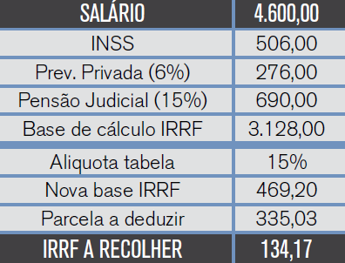
GST1533 - GESTÃO DE ROTINAS E PASSIVOS TRABALHISTAS
Salário X Remuneração
Conceitos Gerais sobre Folha de Pagamento
IRRF
A remuneração líquida das deduções deve ser identificada na tabela conforme a classificação da renda, que será associada à alíquota correspondente.
Em seguida, deve ser aplicado o percentual o imposto e subtraído o valor a deduzir. Os valores de descontos da formação da base de cálculo permitidos pela legislação podem ser encontrados nos. Art. 43 e Art. 74, Art.77 e 78 do RIR 99 – Regulamento do Imposto de Renda (Brasil, 1999).
A seguir são abordados exemplos com maiores detalhamentos sobre os cálculos envolvendo IRRF.
EXEMPLO:
Trabalhador com salário de $4.600,00, Pensão Alimentícia de 15% e opção de Previdência Privada de 6%. Como ficaria o valor a recolher de IRRF?
( Base tabela de 2014 – livro pg 19).
Prof. Adm. Msc. Luiz Cláudio Brites Lobato

Slide 60
GST1533 - GESTÃO DE ROTINAS E PASSIVOS TRABALHISTAS
Salário X Remuneração
Conceitos Gerais sobre Folha de Pagamento
EXEMPLO 1: trabalhador com salário de R$ 7.600,00, Pensão Alimentícia de 15% e opção de Previdência Privada de 6%. Como ficaria o valor a recolher de IRRF?
EXEMPLO 2: trabalhador com salário de R$ 2.900,00, Pensão Alimentícia de 25% e opção por Previdência Privada de 6%. Como ficaria o valor a recolher de IRRF?
CÁLCULO DO IRRF | R$
(+) RENDIMENTO DO PERÍODO
(–) Contribuição paga ao INSS
(–) Valor de desconto ref. aos dependentes
(–) Pensão Judicial
(–) Recolhimento ref. Previdência Privada
(=) Base de Cálculo IRRF
> Aplicação Aliquota IR
(–) Parcela a reduzir (tabela)
(=) IRRF
Prof. Adm. Msc. Luiz Cláudio Brites Lobato

Slide 61


GST1533 - GESTÃO DE ROTINAS E PASSIVOS TRABALHISTAS
Salário X Remuneração
Conceitos Gerais sobre Folha de Pagamento
O Departamento Pessoal
O departamento pessoal é o setor da companhia ou escritório contábil responsável pelas: contratações, demissões, registros, prestar informações ao fisco, elaboração da folha de pagamento, prestação de informações aos empregadores e aos empregados.
Há pouco tempo atrás, somente as grandes empresas possuíam o departamento pessoal, todavia, este cenário mudou e mesmo as médias e pequenas empresas estão cientes da necessidade deste departamento.
O profissional que atua nesta área precisa ter um leque de conhecimentos: contábil, fiscal, financeiro e noções de direito trabalhista. Um departamento eficaz evita problemas as empresas e processos trabalhistas.
Prof. Adm. Msc. Luiz Cláudio Brites Lobato

Slide 62
GST1533 - GESTÃO DE ROTINAS E PASSIVOS TRABALHISTAS
Salário X Remuneração
Conceitos Gerais sobre Folha de Pagamento
Cálculos Diversos no Contracheque ou Holerite
Todo empregado, ao receber seu contracheque mensal ou holerite, pode observar a diferença entre seu salário bruto e o salário líquido. Essa diferença corresponde aos descontos e aos impostos.
A Consolidação das Leis do Trabalho – CLT, prevê os descontos possíveis, amparados por lei e aqueles que o empregador não pode descontar, ou tem limites ao desconto.
Vejamos alguns dos descontos:
INSS – Instituto Nacional do Seguro Social
IRRF – Imposto de Renda Retido na Fonte
Contribuição Sindical
Contribuição Assistencial
Contribuição Confederativa
Vale Transporte
Vale Alimentação
Pensão Alimentícia
Empréstimo Consignado
Faltas e Atrasos
Previdência Privada
Adiantamento de Salário
Assistência Medica e Odontológica
Farmácia
Caso de Dano ao patrimônio da empresa
Multas de transito, entre outros descontos.
Prof. Adm. Msc. Luiz Cláudio Brites Lobato

Slide 63
GST1533 - GESTÃO DE ROTINAS E PASSIVOS TRABALHISTAS
Salário X Remuneração
Conceitos Gerais sobre Folha de Pagamento
Holerite
O Holerite é o documento que demonstra os proventos, os descontos, e os impostos incidentes sobre a folha de pagamento.
Trata-se de uma formalização da composição do pagamento realizado pela prestação dos serviços, em um contrato entre empregador e empregado.
Em linhas gerais, a empresa efetua o pagamento ao funcionário e disponibiliza o holerite. No passado, muitos pagamentos eram realizados em espécie e o holerite era entregue junto do montante em dinheiro.
Com passar dos anos e a própria evolução dos meios de pagamento, as empresas passaram a pagar via cheque e, na atualidade, realizam pagamentos via remessa bancária.
A via do holerite, muito conhecida por ser um formulário na cor verde, era frequentemente utilizada pelas empresas. Hoje, porém, muitas companhias já não disponibilizam este documento fisicamente, colocando-o à disposição em websites corporativos com ‘login’ e ‘senha’.
Prof. Adm. Msc. Luiz Cláudio Brites Lobato

Slide 64
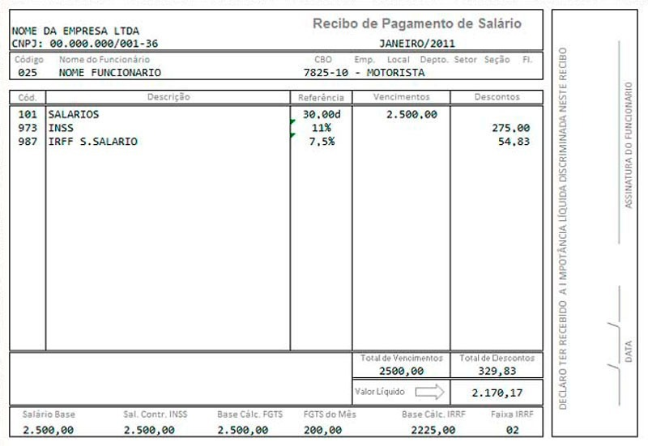
GST1533 - GESTÃO DE ROTINAS E PASSIVOS TRABALHISTAS
Salário X Remuneração
Conceitos Gerais sobre Folha de Pagamento
Holerite
Modelo de Holerite
Constam no holerite informações importantes como:
dados da empresa e/ou empregador, salário bruto, data de admissão, cargo, função, CBO – Classificação Brasileira de Ocupação, proventos, descontos, e o salário líquido. Os proventos geralmente ficam no lado esquerdo do holerite e os descontos, por sua vez, do lado direito.
Prof. Adm. Msc. Luiz Cláudio Brites Lobato

Slide 65
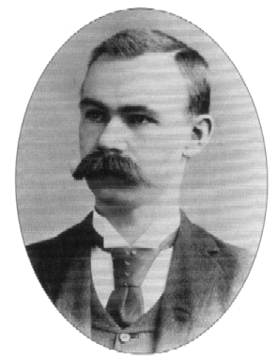
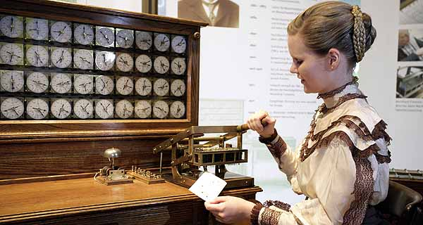

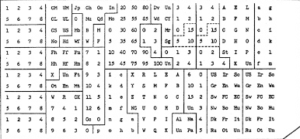
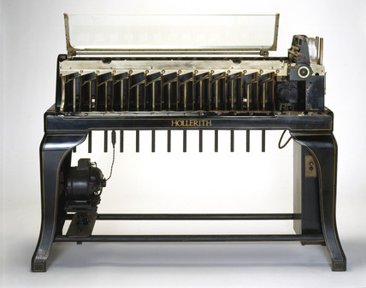
GST1533 - GESTÃO DE ROTINAS E PASSIVOS TRABALHISTAS
Salário X Remuneração
Conceitos Gerais sobre Folha de Pagamento
Holerite
O termo holerite deriva de Herman Hollerith, o nome de um inventor e empresário norte-americano.
Herman Hollerith inventou um sistema de registro de informações em cartões perfurados, que revolucionou o processamento de grandes quantidades de dados.
( 1860-1929 )
Prof. Adm. Msc. Luiz Cláudio Brites Lobato

Slide 66

GST1533 - GESTÃO DE ROTINAS E PASSIVOS TRABALHISTAS
Salário X Remuneração
Conceitos Gerais sobre Folha de Pagamento
Pensão Judicial
A pensão judicial é uma obrigação tanto do pai quanto da mãe. Em um processo de divórcio, na sua maioria a guarda dos filhos é da mãe, mas atualmente a opção pela guarda compartilhada, ou seja, dividida entre o pai e mãe tem crescido nos últimos anos.
A pensão judicial tem suas bases na legislação, Artigo 327 do Código Civil (Brasil,1916), o Artigo 13 da Lei do Divórcio (Brasil,1977), e o Artigo 21 do Estatuto da Criança e do Adolescente (Brasil,1990). A Lei 5.478 (Brasil, 1968) dispõe sobre a ação de alimentos e outros direcionamentos.
A criança beneficiária da pensão judicial tem o direito a recebê-la até completar a maioridade civil, ou seja aos 18 anos.
Este prazo poderá ser prorrogado caso o beneficiário estiver cursando ensino superior.
O percentual que será descontado em folha de pagamento é determinado no processo judicial pelo juiz.
Prof. Adm. Msc. Luiz Cláudio Brites Lobato

Slide 67
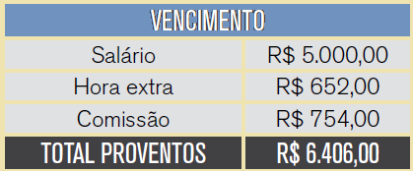
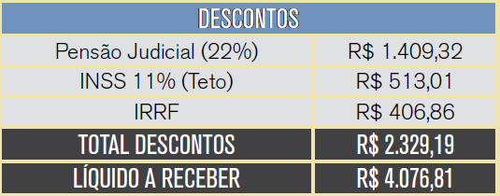
GST1533 - GESTÃO DE ROTINAS E PASSIVOS TRABALHISTAS
Salário X Remuneração
Conceitos Gerais sobre Folha de Pagamento
Pensão Judicial
Para efetuar o desconto da pensão judicial em meio aos vencimentos do empregado, não é necessária autorização do empregado, uma vez que o desconto é involuntário e possui amparo pelo Art. 462 da CLT (Brasil, 1943).
Veja o exemplo abaixo de cálculo de pensão judicial, supondo um desconto de 22% conforme a sentença do juiz:
Cálculo de Pensão Judicial. Fonte: Pg. 23 do livro.
Sob o aspecto fiscal, pode-se notar na tabela acima que a pensão judicial é totalmente dedutível para o cálculo do IRRF – Imposto de Renda Retido Fonte, em se tratando de uma decisão judicial, como prevê o Art. 1.124-A da Lei 5.869 – Código de Processo Civil (Brasil, 1973).
Prof. Adm. Msc. Luiz Cláudio Brites Lobato

Slide 68

GST1533 - GESTÃO DE ROTINAS E PASSIVOS TRABALHISTAS
Salário X Remuneração
Conceitos Gerais sobre Folha de Pagamento
Previdência Privada
A previdência privada é uma ‘aposentadoria’ similar à previdência social.
O titular deste plano de benefício pode efetuar recolhimentos por conta própria ou por meio de um benefício concedido por uma empresa (que pode ser recolhido integralmente ou parcialmente pela mesma).
Esta modalidade de previdência não está ligada à previdência social, e é fiscalizada pela Superintendência de Seguros Privados (Susep), órgão do governo federal.
O valor a ser recolhido vai depender das características contratadas no plano.
A previdência privada tem caráter complementar à previdência social convencional.
Em geral, o empregador contribui com um percentual e o empregado com outro percentual, sendo um benefício que empresas do setor público ou privado oferecem aos seus empregados.
Prof. Adm. Msc. Luiz Cláudio Brites Lobato

Slide 69
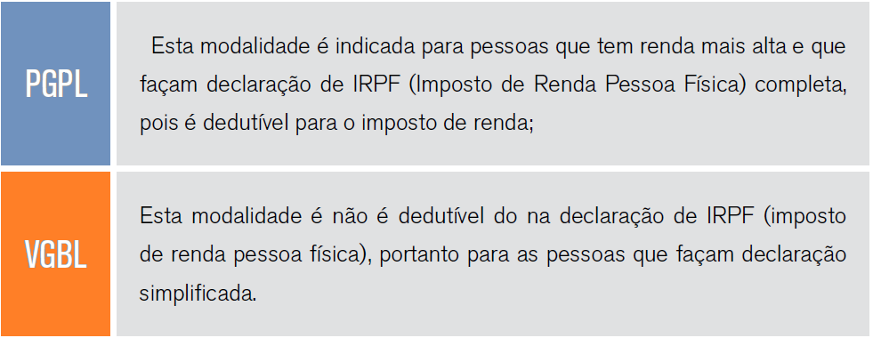
GST1533 - GESTÃO DE ROTINAS E PASSIVOS TRABALHISTAS
Salário X Remuneração
Conceitos Gerais sobre Folha de Pagamento
Previdência Privada
Basicamente, existem dois tipos de modalidade:
importante destacar que existem dois tipos de previdência complementar (ou previdência privada): a aberta e a fechada.
A previdência complementar aberta é aquela comumente recolhida por qualquer pessoa física ou jurídica, geralmente oferecida por instituições financeiras.
Prof. Adm. Msc. Luiz Cláudio Brites Lobato

Slide 70

GST1533 - GESTÃO DE ROTINAS E PASSIVOS TRABALHISTAS
Salário X Remuneração
Conceitos Gerais sobre Folha de Pagamento
Assistência Médica
A assistência medica é um benefício destinado aos empregados que pode ser estendido aos seus dependentes.
Basicamente, um contrato de prestação de serviço médico hospitalar entre a pessoa jurídica do empregador e a empresa prestadora do serviço médico é firmado e oferecido aos empregados.
A legislação do imposto de renda permite que seja deduzido da base de cálculo da companhia o pagamento deste benefício em sua totalidade, desde que o mesmo seja concedido indistintamente a todos os empregados.
O desconto parcial do benefício em folha de pagamento é uma pratica usual e aceita pelo fisco. Entretanto, algumas empresas também optam por não proceder os descontos em folha.
É imperativo destacar que mesmo que a empresa realize os descontos deste benefício em folha, ele não é dedutível da base cálculo de INSS e IRRF do empregado, sendo apenas descontado dos vencimentos do funcionário.
Prof. Adm. Msc. Luiz Cláudio Brites Lobato

Slide 71
GST1533 - GESTÃO DE ROTINAS E PASSIVOS TRABALHISTAS
Salário X Remuneração
Conceitos Gerais sobre Folha de Pagamento
Assistência Médica
Entretanto, na Declaração de Imposto de Renda de Pessoa Física anual, o funcionário precisa informar à Receita Federal os valores descontados em folha relacionados à ‘assistência média’.
Nesta declaração de ajuste anual, os valores já pagos referentes à com assistência médica são deduzidos do saldo remanescente de imposto de renda a pagar. As informações prestadas pelo empregado são confrontadas por aquelas informadas pela empresa por ocasião de envio da DIRF (Declaração de Imposto de Renda Retido na Fonte).
Esta declaração, por sua vez, é entregue anualmente pelas empresas, contendo o informe de rendimentos do quadro funcional.
O informe de rendimentos é o documento hábil para o empregado fazer uso dos valores pagas a título de assistência medica e abater do IRPF – Imposto de Renda Pessoa Física que pagamos anualmente.
Prof. Adm. Msc. Luiz Cláudio Brites Lobato

Slide 72
GST1533 - GESTÃO DE ROTINAS E PASSIVOS TRABALHISTAS
Salário X Remuneração
1 - Cite três descontos que podem aparecer no holerite. Explique.
2 - O que são as siglas IRRF, GPS, FGTS?
3 - O benefício de assistência medica é um desconto permitido para cálculo de IRRF?
4 - O que é DSR?
5 - Analise a frase a seguir e faça correções, caso esteja incorreta:
“O salário família é um benefício concedido ao trabalhador afastado, por um período de 30 dias, calculado com base no número de filhos menores de 14 anos”.
6 - Qual a diferença entre remuneração fixa e remuneração variável?
Prof. Adm. Msc. Luiz Cláudio Brites Lobato

Slide 73
GST1533 - GESTÃO DE ROTINAS E PASSIVOS TRABALHISTAS
Salário X Remuneração
7 - Qual a diferença entre PGBL e VGBL? Explique.
8 - Considerando o Sr. Astrobaldo, um colaborador que recebe salário mensal de R$4.600,00, qual seria o valor a ser descontado em ‘folha’ referente ao IRRF (o colaborador possui um dependente).
9 - Considerando que o Sr. Estrovencildo tenha um salário mensal de R$1.500,00, qual seria o valor apropriado a ser descontado em ‘folha’ referente ao INSS do empregado?
10 - Descontos em ‘folha’ relacionados à Assistência Médica pode abater a base de cálculo de IRRF?
11 - A assistente de departamento social realizou o cálculo de folha e descontou dos funcionário 8% a título de FGTS. Este procedimento foi correto? Explique.
Prof. Adm. Msc. Luiz Cláudio Brites Lobato

Slide 74

AGUARDEM . . .
Estou construindo mais aulas , aguardem que assim que terminar mais aulas irei postar o material.
Em quanto isso podem ficar a vontade para ler o material didático, pois ele é a fonte das aulas desenvolvidas até o presente momento.
Mãos à obra! ! ! !

Slide 75
“Tenham sempre Força, Sabedoria e Beleza na condução de suas ações cotidianas”.
Prof. Adm. Msc. Luiz Cláudio Brites Lobato
e-mail: luizlobato0101@gmail.com

